Slide 1
El poder normativo del juez francés
Benoît Delooz

Slide 2
I. El fundamento del poder normativo del juez
  El rechazo tradicional del poder normativo del juez
  Art. 5 Cód. civ.: “Queda prohibido a los jueces pronunciarse por vía de disposición general y reglamentaria sobre las causas que se les sometan.”
  Artículo 480 Cód. civ.: “La autoridad de la cosa juzgada tan solo se dará en relación con aquello que constituya el objeto de la sentencia (…).
  2. La obligación de juzgar
  Art. 4 Código civil: “El juez que rehúse juzgar bajo el pretexto del silencio, la oscuridad o la insuficiencia de la ley podrá ser procesado como culpable de denegación de justicia.”

Slide 3
II. ¿De qué juez hablamos?
La conformación jurisdiccional francesa
“Las funciones judiciales son y permanecerán siempre separadas de las funciones administrativas.
Los jueces no podrán, bajo pena de prevaricación, perturbar de cualquier manera que sea las operaciones de los cuerpos administrativos, ni citar delante de ellos a los administradores en razón de sus funciones”. (Art.13, Ley de 16-24 de agosto de 1790)

Slide 4
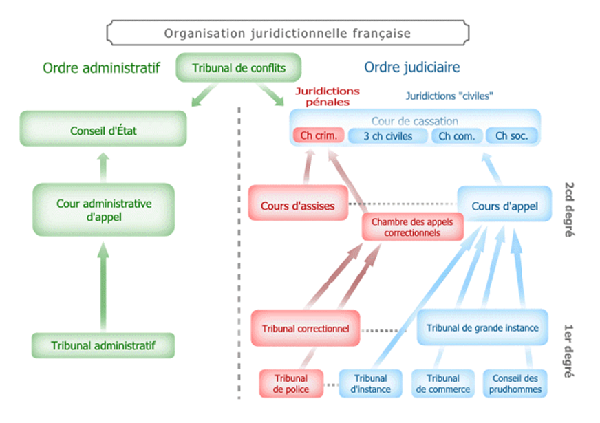
Consejo Constitucional

Slide 5
III. Las sentencias de principios
Es una técnica común a la Corte de casación y al CE.
Son decisiones univocas que zanjan clara y solemne el debate entre dos opiniones con valor general, sostenidas o sostenibles.
Puede resultar de una cuestión nueva o de la reaparición de una controversia antigua.
La sentencia de principio no devela una regla; la impone.
Ventaja: su eficacia, permite remediar a situaciones urgentes.
Inconveniente efecto imprevisible y retroactivo de la regla: se aplicara a los asuntos pendientes de juicio . Para evitarlo, se utilizan algunas técnicas:
  « obiter dictum ».
  “fallo blanco” (« arrêt blanc »).

Slide 6
IV. La creación directa de la regla de derecho
¿El Consejo de Estado? Un “jurislador”
Algunas nociones fundamentales forjadas por el Consejo de Estado
  Servicio público
  Régimen de la responsabilidad administrativa
  Teoría de los Actos y contratos administrativos
  Régimen de los bienes públicos
  Trabajos y obras públicas

Slide 7
V. Los principios
  Definición
  Son principios no escritos, no expresamente formulados en algunas normas, pero que son descubiertos y consagrados por el juez y que se imponen a las partes, a la Administración e, incluso al legislador, según el caso y la jurisdicción competente.
  2. Aparición
  Consejo de Estado: CE 1944, Dame Veuve Trompier-Gravier; CE, Ass., 1945, Aramu.
  Corte de casación: 20 de abril 1948.
  Consejo constitucional: 16 de julio de 1971: los "principios con valor constitucional".

Slide 8
  VI. Autoridad y valor de la jurisprudencia y de los principios
  1. Autoridad respecto de los propios jueces
  2. El valor jurídico de la jurisprudencia
  La jurisprudencia ordinaría tiene valor infra-legislativo y supra-decreto.
  Art. 62 CPR: "contra las decisiones del Consejo Constitucional no cabrá recurso alguno. Se impondrán a los poderes públicos y a todas las autoridades administrativas y jurisdiccionales.”

